Slide 1
Тема: «Выдающиеся английские учёные»
2 курс, 2 семестр, для всех специальностей
Цель: ознакомить с биографией и научной деятельностью английских учёных.
Преподаватель: Бондаренко Л.М.

Slide 2
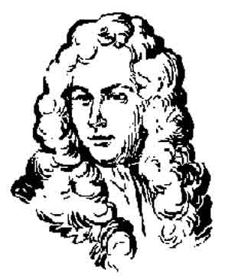
Роберт Бойль
Бойль Роберт (1627-1691), английский химик и физик, один из учредителей Лондонского королевского общества. Сформулировал (1661) первое научное определение химического элемента, ввел в химию экспериментальный метод, положил начало химическому анализу. Способствовал становлению химии как науки. Установил (1662) один из газовых законов (закон Бойля — Мариотта).

Slide 3
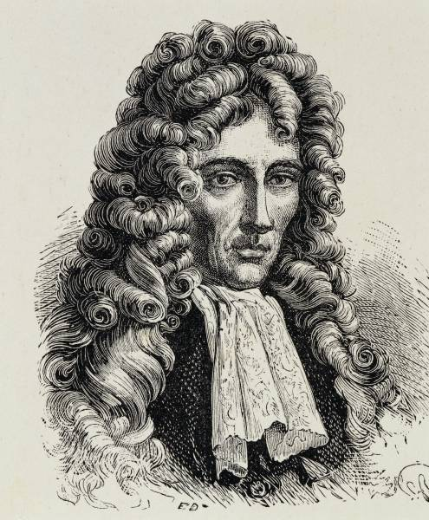
Бойль Роберт Boyle - физик, химик и богослов, 1627 - 1691 г., седьмой сын Ричарда Бойля, графа коркского, вельможи времен Елисаветы Английской. Первоначальное воспитание и обучение получил дома и в коллегии в Итоне, а на двенадцатом году был послан отцом в Женеву, где учился несколько лет под руководством одного француза, а потом завершил свое образование путешествием в Италию и Францию.

Slide 4
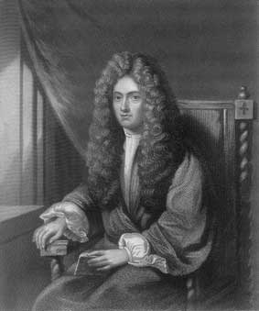
Возвратившись в Ирландию, Б. после смерти отца получил значительное состояние и поселился в своем поместье Сталльбридже, занимаясь сначала преимущественно философией и религией.
В 1654 г. переселился в Оксфорд, где стал более предаваться занятиям физикой и химией, и участвовал в основании Общества Наук, которое потом в 1668 г. переместилось в Лондон, а впоследствии под названием Лондонского Королевского общества получило большую известность.

Slide 5
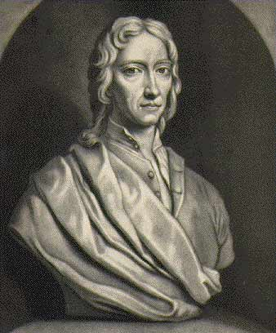
Все свое состояние и все свои силы он употребил на изучение природы и на распространение религиозных христианских понятий. В изучении природы он был последователем Бэкона Веруламского, противником схоластической философии и давал предпочтение опыту перед умозрением; иногда это направление мешало ему делать обобщения смысла замеченных им явлений.

Slide 6
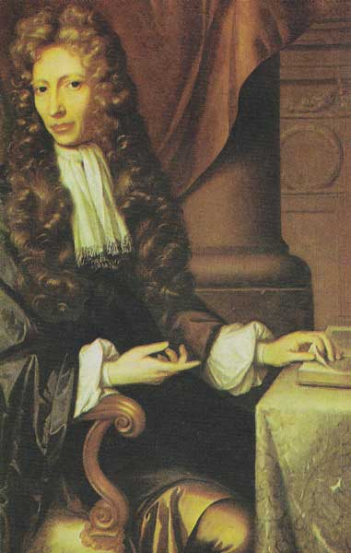
Он доказал, что явления волосности, а именно поднятие жидкостей в узких трубках, происходит в разреженном пространстве, чем и опровергнул существовавшее тогда мнение, что в этом явлении участвует атмосферное давление.
Бойль погребен в Лондоне, в Вестминстерском аббатстве.

Slide 7
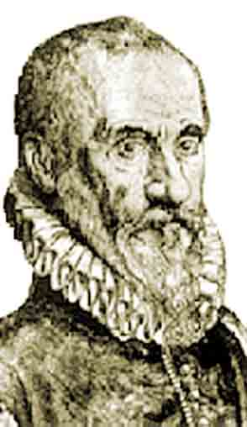
Гарвей Уильям
Гарвей (Харви) Уильям (1578-1657), английский врач, основатель современных физиологии и эмбриологии. Описал большой и малый круги кровообращения. В трудах «Анатомическое исследование о движении сердца и крови у животных» (1628) изложил учение о кровообращении, опровергавшее представления, господствовавшие со времен Галена, за что подвергался гонению со стороны современных ему ученых и церкви. Впервые высказал мысль, что «все живое происходит из яйца».

Slide 8
Вильям Гарвей родился 1 апреля 1578 года в Фолкстоуне в графстве Кент, в семье преуспевающего купца. Старший сын и наследник, он в отличие от братьев был равнодушен к ценам на шелк и тяготился беседами с капитанами зафрахтованных шхун. Вильям сначала учился в Кентерберийском колледже, а затем в Кембридже. В двадцать лет, став человеком весьма образованным, по обычаю школяров того времени, Гарвей отправляется в пятилетнее путешествие, надеясь в дальних странах укрепиться в тяготении к медицине. Он уезжает во Францию, потом в Германию.

Slide 9
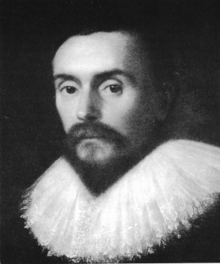
В 1598 году он отправился в Падуанский университет. Здесь Вильям слушает лекции анатома Фабрицио д'Аквапенденте. Этот ученый открыл в венах особые клапаны. Гарвей задумался над ролью этих клапанов и начал с опыта над самим собой. Туго перевязав свою руку, он увидел, как рука ниже перевязки вскоре затекла, вены набухли, а кожа потемнела.

Slide 10
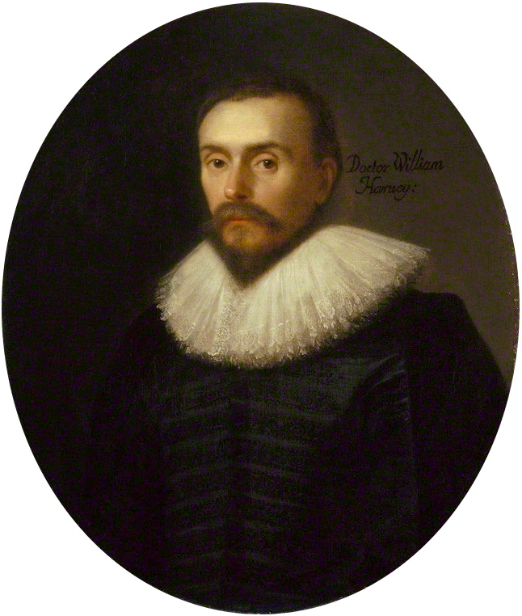
В 1602 году Вильям получил степень доктора и поселился в Лондоне. В 1607 году он получил кафедру в Лондонской коллегии врачей, а в 1609 году Гарвей занял место доктора в госпитале св. Варфоломея. В 1623 году он назначается придворным врачом. В 1625 году Гарвей становится почетным медиком при дворе Карла I.

Slide 11
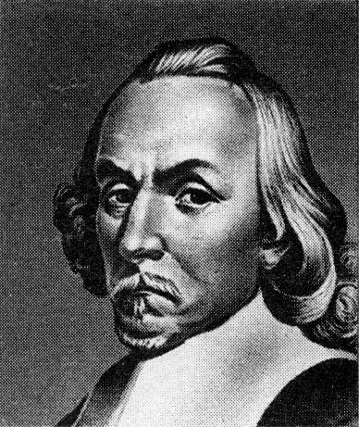
В 1616 году ему предложили кафедру анатомии и хирургии в коллегии врачей. Гарвей впервые высказал убеждение, что кровь в организме непрерывно обращается - циркулирует, и что центральной точкой кровообращения является сердце. Таким образом, Гарвей опроверг теорию Галена о том, что центром кровообращения является печень.

Slide 12
В 1628 году во Франкфурте выходит книга "Анатомическое исследование о движении сердца и крови у животных". В этой небольшой книге были описаны результаты тридцатилетних опытов, наблюдений, вскрытий и раздумий. Гарвей считал, что сердце - это мощный мышечный мешок, разделенный на несколько камер. Оно действует, как насос, нагнетающий кровь в сосуды (артерии). Толчки сердца - это последовательные сокращения его отделов. Кровь движется по кругам, все время возвращаясь в сердце, и этих кругов два. В большом круге кровь движется от сердца к голове, к поверхности тела, ко всем его органам. В малом круге кровь движется между сердцем и легкими. Воздуха в сосудах нет, они наполнены кровью. Из левого желудочка кровь выходит на пути большого круга. Сначала по крупным, потом по все более и более мелким артериям она течет ко всем органам, к поверхности тела. Обратный путь к сердцу (в правое предсердие) кровь совершает по венам. Кровь движется лишь в одном направлении: клапаны сердца не допускают обратного тока.

Slide 13
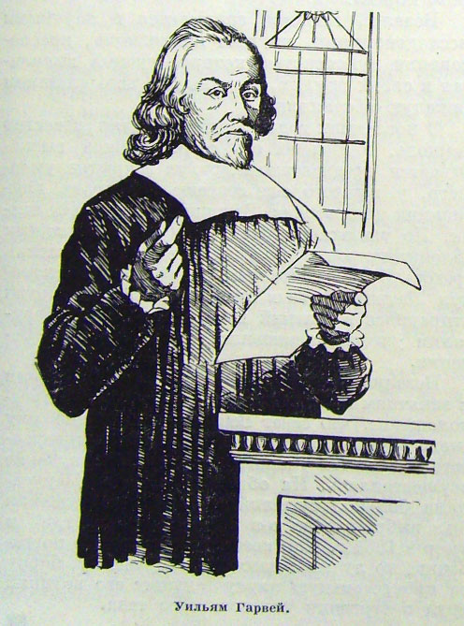
Как только книга появилась, на Гарвея посыпались нападки со всех сторон. Авторитет Галена и других древних мудрецов был еще слишком велик. Больные отказывались от его услуг, доносы достигали короля, но Карл I не поверил наветам и даже разрешил своему медику вылавливать в Виндзорском парке ланей для опытов по эмбриологии.

Slide 14
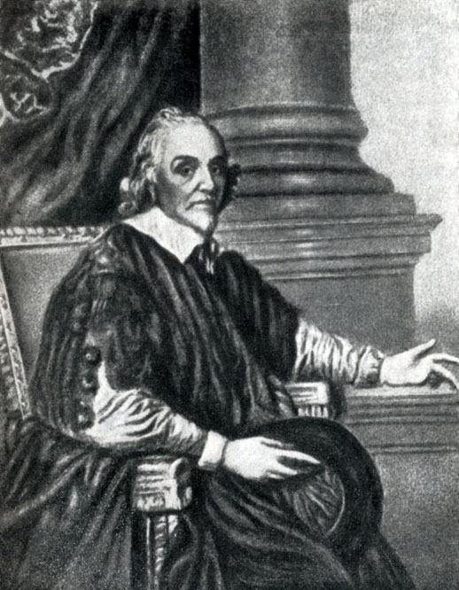
Гарвею пришлось пережить много неприятностей, но затем с его учением стали считаться все больше и больше. Молодые врачи и физиологи пошли за Гарвеем, и ученый под конец жизни дождался признания своего открытия.

Slide 15
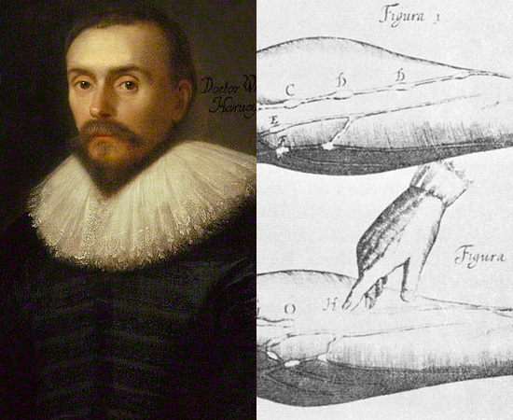
В последние годы жизни ученый занимался эмбриологией. В 1651 году Гарвей опубликовал свой второй замечательный труд "Исследования о рождении животных". В нем он описывает развитие зародышей, правда, не во всех подробностях, ведь микроскопа у него не было. И все же он сделал ряд открытий в истории развития зародыша, а главное - твердо установил, что все живое развивается из яйца.

Slide 16
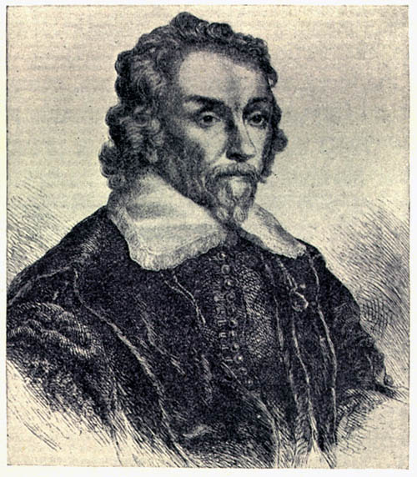
Последние годы Гарвей жил уединенно. Уже не надо было бороться за свое открытие. Новое поколение английских физиологов и врачей видело в нем своего патриарха. Лондонская медицинская коллегия поставила в зале заседаний его статую, а в 1654 году избрала его своим президентом.

Slide 17
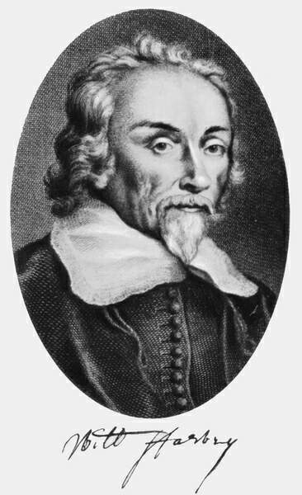
3 июня 1657 года, проснувшись, Гарвей почувствовал, что не может говорить. Он понял, что это конец, прощался с родными просто, легко, для каждого нашел маленький подарок и умер тихо и спокойно.

